Slide 1

중간 결과 발표
-프로그래밍 기초: 라이브러리와 디자인패턴 조사-
20183515 채기주
20163420 최규현
20193493 오현호
20193500 권민지

Slide 2


1. 오픈소스
Contents
2. 디자인패턴과 라이브러리의 개요
- 목차 -
3. 디자인패턴: 프로토타입과 싱글톤
4. 라이브러리: Calculate 분석
5. 기말까지의 목표
6. Q&A

Slide 3

1. 오픈소스
오픈소스란?
오픈소스는 공개적으로 액세스할 수 있게 설계되어 누구나 자유롭게 확인, 수정, 배포할 수 있는 코드이며, 커뮤니티에 의지한 협업 방식으로 개발된다.
단일 작성자와 기업, 커뮤니티 모두가 개발에 참여하여 지속적이고 비 오픈 소스에 비해 비교적 저렴하다.
오픈소스의 특징
협업: 오픈소스 프로젝트는 전 세계 누구에게서든 수정을 받을 수 있다.
채택과 재가공: 오픈소스 프로젝트는 거의 모든 용도로 누구나 사용할 수 있다.
투명성: 누구나 오픈소스 프로젝트에서 오류나 불일치를 검사 할 수 있다.

Slide 4
2. 디자인패턴, 라이브러리
디자인패턴
각기 다른 소프트웨어 모듈이나 기능을 가진 다양한 응용 소프트웨어 시스템을 개발할 때도 서로 간의 공통되는 설계 문제가 존재하며 이를 처리하는 해결책 사이에도 공통점이 있다.
이러한 유사점을 패턴이라 하며 디자인 패턴은 소프트웨어를 설계할 때 특정 맥락에서 자주 발생하는 고질적인 문제들이 또 발생했을 때 재사용 할 수 있는 휼륭한 해결책이다.
GOF 디자인패턴
GOF(Gang of Four)라 불리는 네명의 컴퓨터 소프트웨어 공학분야의 연구자들인 에리히 감마, 리차드 헬름, 랄프 존슨, 존 블리시데스 이 네명을 지칭한다.
23가지의 디자인 패턴을 정리하고 각각의 디자인 패턴을 생성, 구조, 행위 3가지로 분류하였다.

Slide 5
2. 디자인패턴, 라이브러리
라이브러리
라이브러리는 다른 프로그램들과 링크되기 위하여 존재하는, 특정 기능들을 수행하는 함수나 메소드 집합을 모아둔 파일을 말한다.
보통 컴파일된 형태인 목적코드 형태로 존재한다.
라이브러리는 코드 재사용을 위해 조직화된 오래된 기법중의 하나이며, 많은 다른 프로그램들 사이에서 사용할 수 있도록, 운영체계나 소프트웨어 개발 환경 제공자들에 의해 제공되는 경우가 많다.
라이브러리라는 기술이 생긴 이유는 코드의 재사용 및 부품화 실현, 대형 어플리케이션 개발 시간을 단축시킬 수 있다는 장점들이 주어지기 때문이다.

Slide 6
2. 디자인패턴, 라이브러리
정적 라이브러리
라이브러리에 포함된 목적 코드가 실행 프로그램 컴파일 시에 실행 파일에 복사되어 배포되는 방식이다.
기본적으로 필요한 기능이 실행파일과 동일한 위치에 존재하기 때문에 프로그램 실행파일이 커지는 단점이 있지만, 배포해야 하는 파일이 실행파일 하나 만으로 충분하다는 장점을 가지고 있다.
동적 라이브러리
동적 라이브러리는 실행프로그램에 항상 라이브러리를 포함하는 것이 아니라 필요할 때만 라이브러리를 메모리로 불러 들이기 때문에 실행 파일의 크기를 줄여주며, 사용이 끝나면 메모리에서 삭제되기 때문에 메모리를 보다 효율적으로 사용할 수 있다.

Slide 7
2. 디자인패턴, 라이브러리
조사한 디자인패턴과 라이브러리
1. 디자인패턴 (Design Pattern)
생성 패턴(Creational Patterns) : 프로토타입(Prototype), 싱글톤(Singleton),
빌더(Builder)
구조 패턴(Structural Patterns) : 플라이웨이트(Flyweight)
행위 패턴(Behavioral Patterns) : 스트래터지(Strategy), 커맨드(Command)
2. 라이브러리 (Library)
SIP 플랫폼(SIP Platform), P쓰레드(P-Thread), 행동 트리(Behavior Tree), 계산기(Calculate)

Slide 8
2. 디자인패턴, 라이브러리
선택한 디자인패턴과 라이브러리
디자인패턴은 프로토타입(Prototype)과 싱글톤(Singleton)을 선택하였다.
라이브러리는 처음엔 P스레드를 선택하려 했으나 ,
우리가 분석하기에는 너무 방대하고 기능을 이해하기 난해하여 비교적 나은 계산기(calculate)를 찾아 선택했다.

Slide 9
3. 디자인패턴 예제 분석

Slide 10
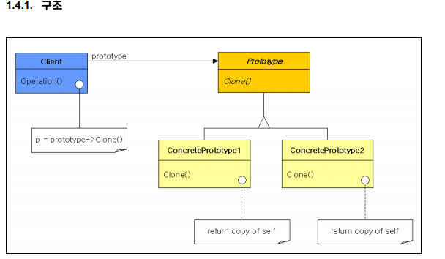
3. 프로토타입(Prototype) 디자인패턴
Prototype : 새로운 객채를 생성할 때 기존의 객체를 복사하여 객체를 생성한다.
객체의 생성, 집합, 표현 방법에서 독립적인 객체를 만들고자 할 때와 객체를 많이 만들어야 할 때 사용한다.

Slide 11
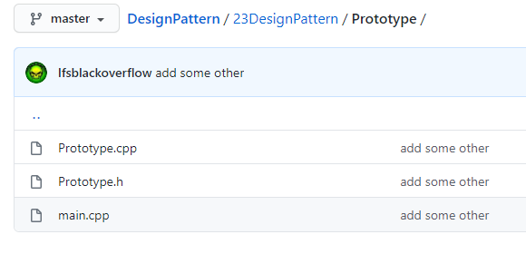
3. 프로토타입(Prototype) 디자인패턴
프로토타입의 예제 코드는 Github의 Ifsblackoverflow란 유저의 프로토타입 예제 코드를 분석한다.

Slide 12
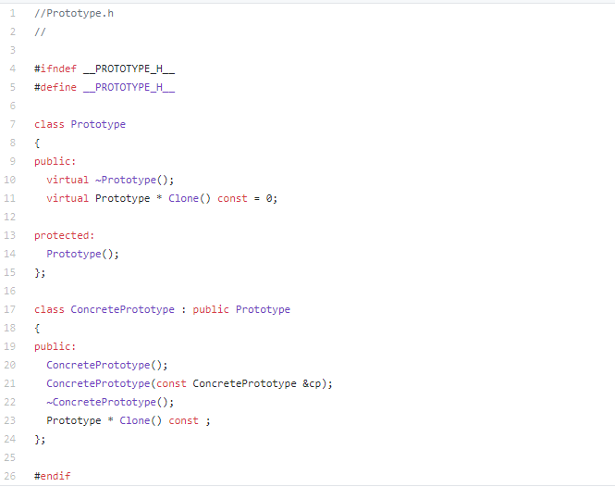
3. 프로토타입(Prototype) 예제코드
1. Prototype.h 코드
코드 상세 설명
전처리문:기존의 헤더 파일 코드들을 건드리지 않고,
부분적으로 컴파일이 가능하도록
활성화, 비활성화시키는 #ifndef, #include 등의 문장이다.
헤더 파일 중복을 막기 위하여 사용할 수 있으며,
같은 헤더 파일을 여러 번 읽으면 컴파일 시 오류가 난다.
#ifndef를 사용해서 컴파일러가 헤더 파일을 두 번 이상 읽는 것을 방지하고 #endif가 있는 곳으로 간 뒤
컴파일을 진행한다.
13~14번째 줄에서는 Protect 타입으로 Prototype 클래스의 생성자를 선언하고 17번째 줄에 Prototype 자식 클래스인 ConcretePrototype을 생성
7번째 줄에서 Prototype이라는 클래스 선언.
virtual(가상 함수):가상 함수로 선언된 멤버 함수가 있고 이를 오버라이딩한 자식 클래스가 존재하면 형 변환이 이루어진 포인터 변수는 자식 클래스의 오버라이딩 된 함수를 호출할 수 있는 기능이 생긴다.
9~11번째 줄에서 public으로 가상함수인 Prototype의 소멸자를 선언하고 Prototype의 포인터 함수 Clone()을 상수 함수로 선언하면서 값을 0으로 초기화한다.
20번째 줄에 ConcretePrototype 생성자, 21번째 줄에 ConcretePrototype 복사 생성자를 선언하는데 이 복사 생성자는 ConcretePrototype 형 구조체의 변수 cp를 파라미터로 가진다.

Slide 13
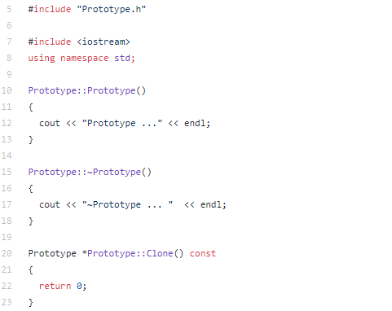
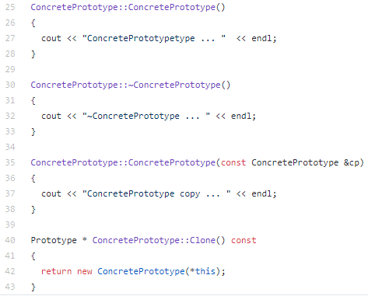
3. 프로토타입(Prototype) 예제코드
2. Prototype.cpp 코드
코드 상세 설명
파일에서 선언한 생성자, 소멸자 및 함수들을 정의하고 있다.
10~13번째 줄에서는 Prototype 클래스의 생성자를 “Prototype”이라는 글자를 출력하도록 정의한다. 15~18번째 줄에서는 Prototype 클래스의 소멸자를 “~Prototype” 이라는 글자를 출력하도록 정의한다.
30~33번째 줄에서는 ConcretePrototype 클래스의 소멸자를 “~ConcretePrototype”이라는 글자를 출력하도록 정의한다.
35~38번째 줄에서 ConcretePrototype 클래스에서 복사 생성자가 “ConcretePrototype copy”라는 글자를 출력하도록 정의한다.
40~43번째 줄에서는 ConcretePrototype 클래스의 Clone() 함수가 자신의 복사 생성자를 반환하도록 정의한다.
20~23번째 줄에서는 Prototype 클래스의 포인터 상수 함수 Clone()의 return 값을 0으로 지정한다.

Slide 14
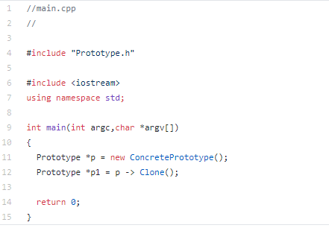
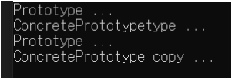
3. 프로토타입(Prototype) 예제코드
3. main.cpp 코드
코드 상세 설명
클라이언트 역할을 한다. 11번째 줄에서 p라는 prototype의 포인터 변수를 선언해
ConcretePrototype을 정의하고 12번째 줄에서 새로운 prototype의 포인터 변수 p1에서 p의 Clone()에 접근해 p의 인스턴스를 복사하여 저장하고 있다.

Slide 15
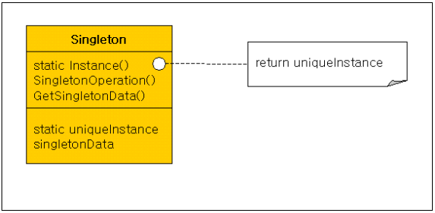
3. 싱글톤(Singleton) 디자인패턴
Singleton: Instance() 오퍼레이션을 정의하여, 유일한 인스턴스로의 접근이 가능하도록 한다. Instance() 오퍼레이션은 클래스 오퍼레이션이다.
클래스 오퍼레이션이란 C++ 에서는 static으로 정의되는 멤버함수로 클래스에서 만드는 모든 인스턴스에 걸쳐서 공유하는 함수이다. 이로써 유일한 인스턴스의 생성에 대한 책임을 지게 된다.

Slide 16
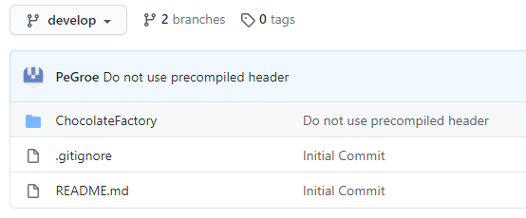
3. 싱글톤(Singleton) 디자인패턴
여기 사진 추가
싱글톤의 예제 코드는 Github의 PeGroe란 유저의 초콜릿공장 싱글톤 예제 코드를 분석한다.
Notes:
싱글톤 개요 빠짐

Slide 17
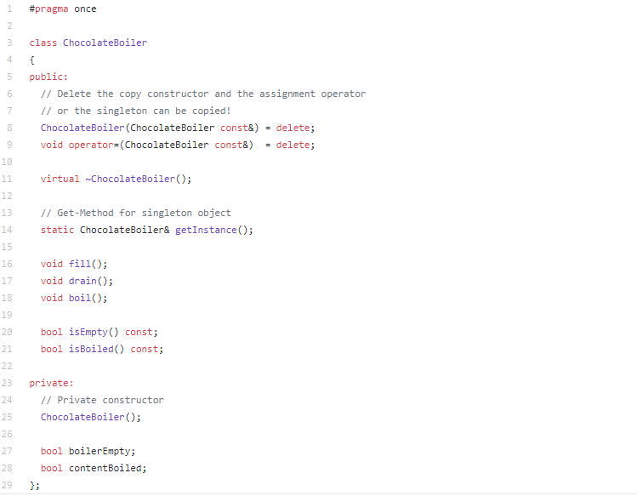
3. 싱글톤 예제코드 ChocolateFactory: 초콜릿공장
1. ChocolateBoiler.h 코드
코드 상세 설명
14번째 줄에서는 정적(static)으로 getInstance() 함수를 선언한다.
16번째 줄에서는 fill()함수, 17번째 줄에서는 drain()함수, 18번째 줄에서는 boil()함수를 선언하고 20번째 줄부터는 bool형(참, 거짓판별) 상수(const)함수 isEmpty()와 isBoiled()를 선언한다.
3번째 줄에서 클래스 ChocolateBoiler를 생성하고 8~9번째 줄에서 복사 생성자와 대입연산자를 삭제했다.
6~7번째 줄 해석:복사 생성자와 대입 연산자를 삭제하거나 싱글톤을 복사할 수 있다.
25번째 줄에서는 ChocolateBolier 생성자를 선언한다.
27번째 줄에서는 bool형 변수 bolierEmpty, 28번째 줄에서는 bool형 변수 contentBoiled를 선언한다.
11번째 줄에서는 가상함수로 ChcolateBolier 소멸자를 선언한다.
13번째 줄 해석:싱글톤 객체를 위한 메소드를 생성

Slide 18
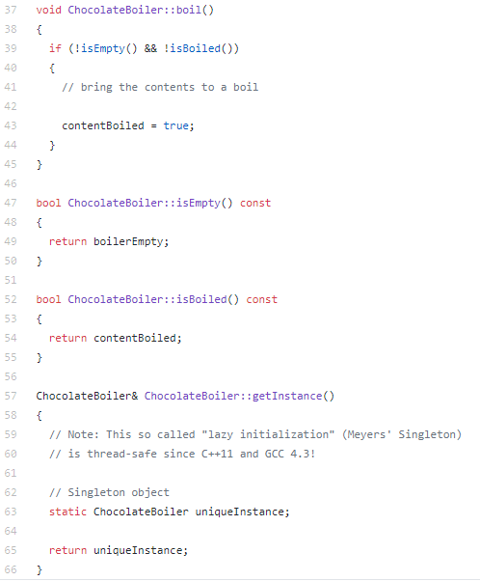
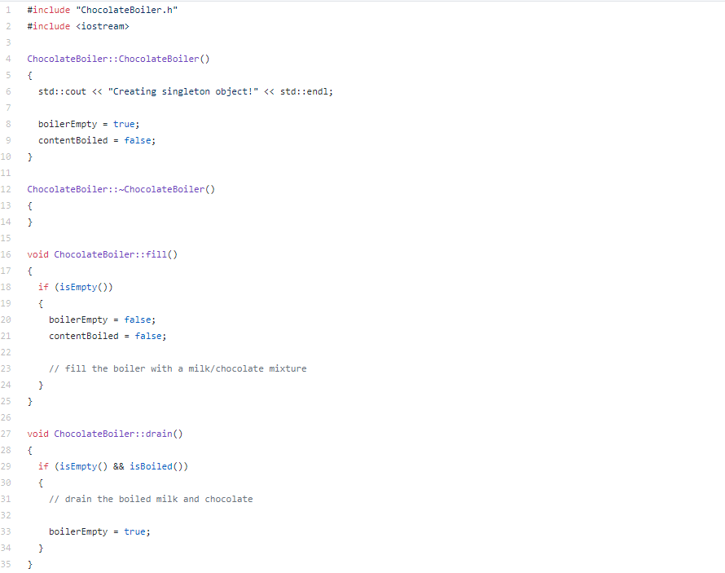
3. 싱글톤 예제코드 ChocolateFactory: 초콜릿공장
2. ChocolateBoiler.cpp 코드
코드 상세 설명
4~10번째 줄:ChocolateBoiler 클래스의 생성자는 Creating singleton object라는 글자를 생성하고boilerEmpty=true contentBoiled=false 상태로 지정한다.
12~14번째 줄:ChcolateBoiler 소멸자를 정의한다.
37~45번째 줄:ChocolaterBoiler 클래스의 boil()함수를 정의한다.
41번째 줄 해석:내용물을 끓이다 43번째 줄:contentBoiled를 true로 지정한다.
47~50번째 줄:bool형 ChocolateBoiler클래스의 isEmpty() 정의- boilerEmpty를 retrun해라
52~55번째 줄:bool형 ChocolateBoiler클래스의 isBoiled() 정의- contentBoiled를 return한다.
57번째 줄:ChocolateBoiler 형의 ChocolateBoiler 클래스의 getInstance() 함수를 생성한다.
62번째 줄 해석: 싱글톤 객체 63번째 줄: ChocolateBoiler 형의 static 객체 uniqueInstance 생성
65번째 줄:getInstance()함수는 uniqueInstance객체를 return한다.
16~25번째 줄:ChocolateBoiler 클래스의 fill()함수를 정의한다. 만약 isEmpty라면 boilerEmpty와 contentBoiled를 false로 지정한다. 23번째 줄 해석:보일러를 우유와 초콜릿의 합성물로 채운다.
27~35번째 줄:ChocolateBoiler 클래스의 drain()함수를 정의한다. 만약 isEmpty이고 isBoiled하다면 31번째줄 해석:끓인 우유와 초콜릿을 빼내라 33번째 줄:boilerEmpty를 true로 지정한다.

Slide 19
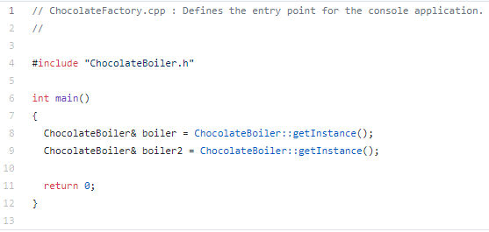
3. 싱글톤 예제코드 ChocolateFactory: 초콜릿공장
코드 상세 설명
3. ChocolateFactory.cpp 코드
1번째 줄:콘솔 애플리케이션의 진입점을 정의한다.
8~9번째 줄:ChocolateBoiler의 참조 변수 boiler, boiler2 를 선언하여 getInstance()를 가리키도록 정의하고 있다.
getInstance가 uniqueInstance라는 정적 변수를 반환하게 되어 있으므로 boiler와 boiler2 모두 같은 메모리와 인스턴스를 공유하게 된다.

Slide 20
4. 라이브러리 예제 분석

Slide 21
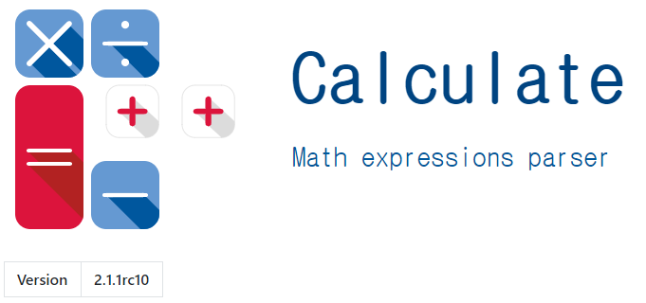
4. 계산(Calculate) 라이브러리
Calculate는 유연성과 사용 편의성을 목표로 현대식 C++로 작성된 헤더 전용 라이브러리로, mathematical expressions parser와 차량 기지 알고리즘 기반으로 만들어진 엔진이다.
문법이 일반적인 함수와 같은 느낌으로 작성되어 직관적인 인터페이스를 제공한다.

Slide 22
4. 계산(Calculate) 라이브러리
Calculate의 분석 방향
각자 파일을 분석했지만 코드 내용이 이해하기 난해하여 라이브러리에 대한 분석 방향을 바꾸기로 하여,각 파일에 있는 우리가 배우지 않은 c++언어나 std의 기능을 중점적으로 조사하여 분석하기로 했다.

Slide 23
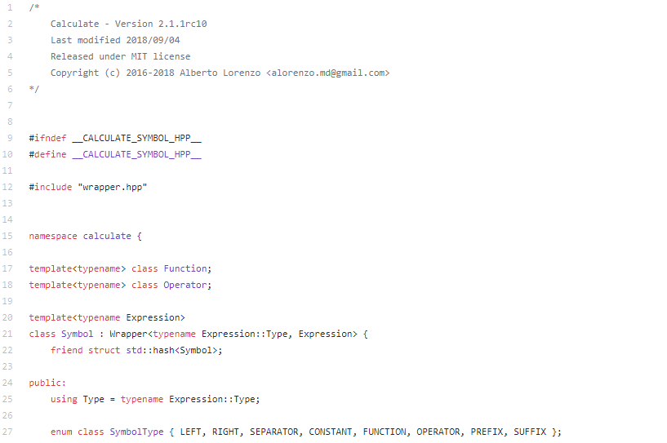
4. 계산(Calculate) 라이브러리
1. 심볼(Symbol)
wrapper.hpp 파일을 포함(#include)한다.
enum class는 27번째 줄의 클래스를 하나 더 만든다고 가정하면 멤버 변수들이 다 겹치는데
enum class를 붙이면 멤버 변수들의 이름을 다르게 하지 않더라도 구분 가능하다.

Slide 24
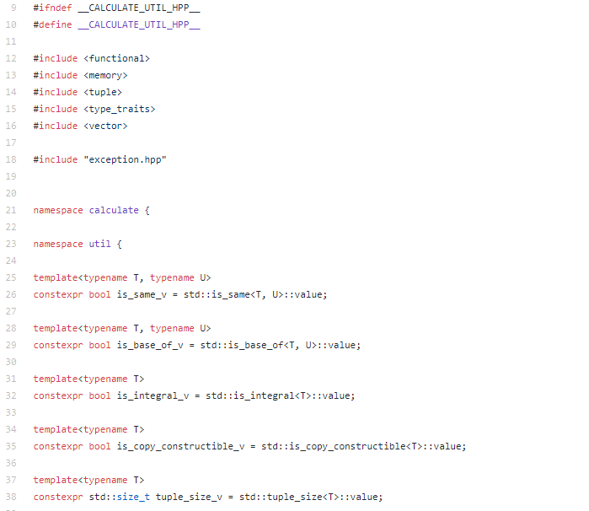
4. 계산(Calculate) 라이브러리
2. 유틸(Util)
exception.hpp를 포함하고 있다.
typename: 이 매개변수가 형식에 대한 자리 표시자 임을 의미한다.
constexpr:constexpr 정수 값은 const 템플릿 인수 및 배열 선언과 같이 정수를 필요로 하는 모든 곳에서 사용할 수 있다.

Slide 25
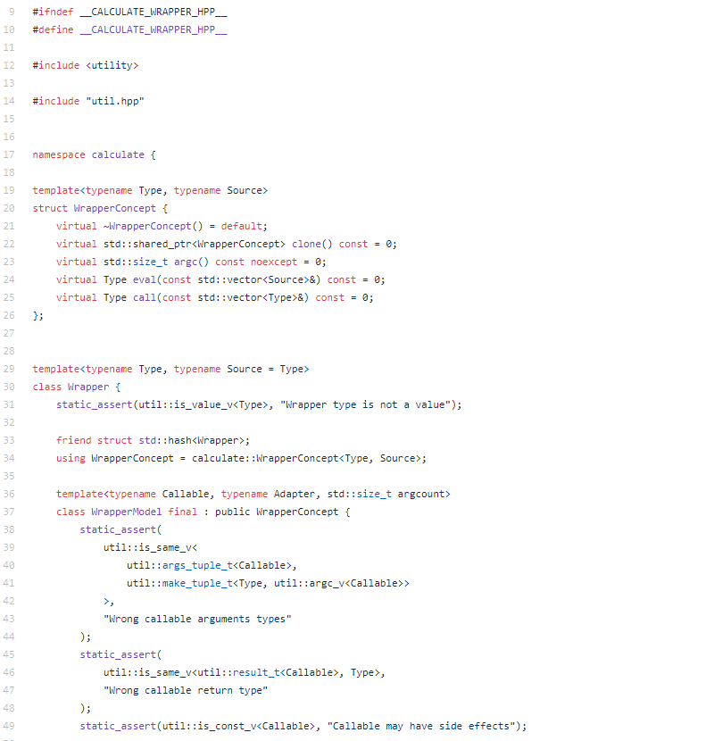
4. 계산(Calculate) 라이브러리
3. 래퍼(Wrapper)
template: 데이터 타입을 지정해놓지 않아서 어떠한 데이터 타입이 들어가도 실행되게 한다.
(int, double, 문자열 등등) 따로 밑에 데이터 타입을 지정해놓으면 지정한 타입만 따로 실행된다.
문자열+문자열이 될 경우 컴파일시 오류가 생기는 것 등을 방지하기 위해 따로 밑에 예외 경우를 지정한다.
WrapperModel은 WrappeConcept를 상속받아 재정의한 클래스이다.

Slide 26
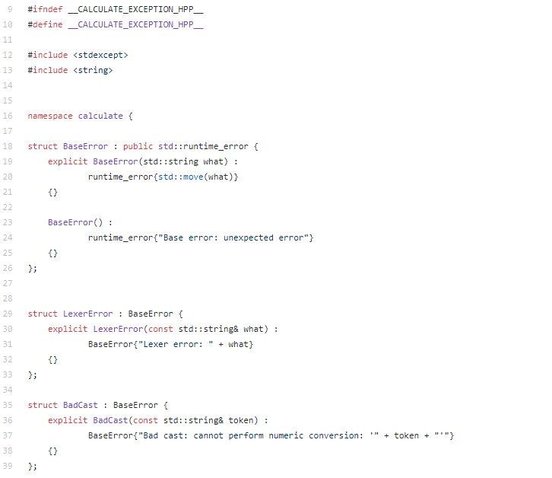
4. 계산(Calculate) 라이브러리
4. 익셉션(Exception)
exception 클래스는 하나의 문자열 포인터를 반환하는 what()이라는 가상 멤버 함수를 제공한다.
stdexcept 헤더 파일은 우선 다른 표준 예외 클래스의 기초 클래스가 되는 두 개의 클래스
(Logic_error, runtime_error)를 정의한다.
logic_error 클래스는 일반적인 논리에 관한 오류들을 처리할 수 있다.
runtime_error 클래스는 프로그램이 실행하는 동안 발생할 수 있는 다양한 오류들을 처리할 수 있다.

Slide 27
5. 목표
기말까지의 목표
디자인패턴인 프로토타입과 싱글톤에 대한 분석은 끝났으나,
라이브러리 Calculate에 대한 분석이 아직 완전히 끝나지 않았다.
기말까지 최종 목표는 남은 Calculate의 분석을 끝내고 분석한 예제 코드 등에서 문제점을 찾아 해결책을 모색하는 것이다.

Slide 28


Q&A
- 발표내용에 궁금하신 점이 있다면 질문해주세요 -

Slide 29
Thank you for your attention :)

